Slide 1
État du logiciel libre à l’ÉTS

Slide 2
Plan
Passé
  Activités / Événements
    http://wiki.softwarefreedomday.org/2011/Canada/Montreal/SFD-ETS
    Ubuntu global jam
  Utilisations des logiciels libre
Présent
  CEDILLE
Futur
  Qu’est-ce que l’on peut faire ?

Slide 3
Passé
Activités / Événements
  Gulets
  Software Freedom Day 2011
Utilisations des logiciels libre à l’ÉTS...
  La suite, dans la prochaine slide !

Slide 4
Passé
Activités / Événements
  Gulets
  Software Freedom Day 2011
Utilisations des logiciels libre à l’ÉTS...
  La suite, dans la prochaine slide !

Slide 5
  Présent
Utilisation des logiciels libre à l’ÉTS
  Moodle
  Locaux Ubuntu
  ML2 ??
  Club
    Capra, WM, Sonia, Dronolab
  Cours
    JAVA + toolchain libre
    QT
    Android
    Encore du chemin à faire...

Slide 6
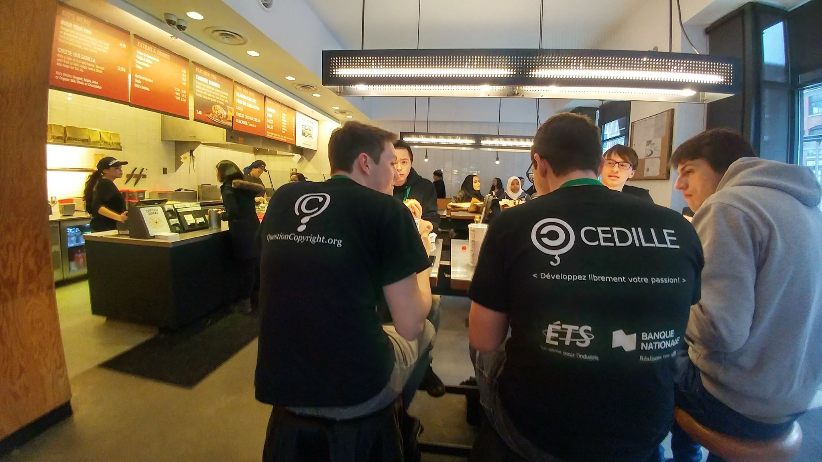
  Présent
CEDILLE
  Que veut dire CEDILLE ?
  Apports de CEDILLE
    Prochaines slides

Slide 7
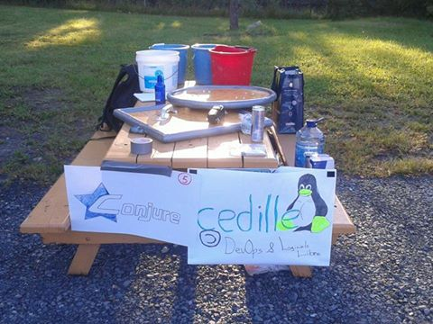
Inception de CEDILLE

Slide 8
  Présent - CEDILLE
Évènements
  Formation prog. Ruby on Rails
  Formation introduction en Web
  Formation HTML & CSS
  HTML500
  Formation WordPress 2 niveaux
  Formation & Atelier HTML & CSS
  Repair Café
  Formation & Atelier Docker
  Linux-Meetup

Slide 9

  Formation prog. Ruby on Rails
Formation prog. Ruby on Rails

Slide 10
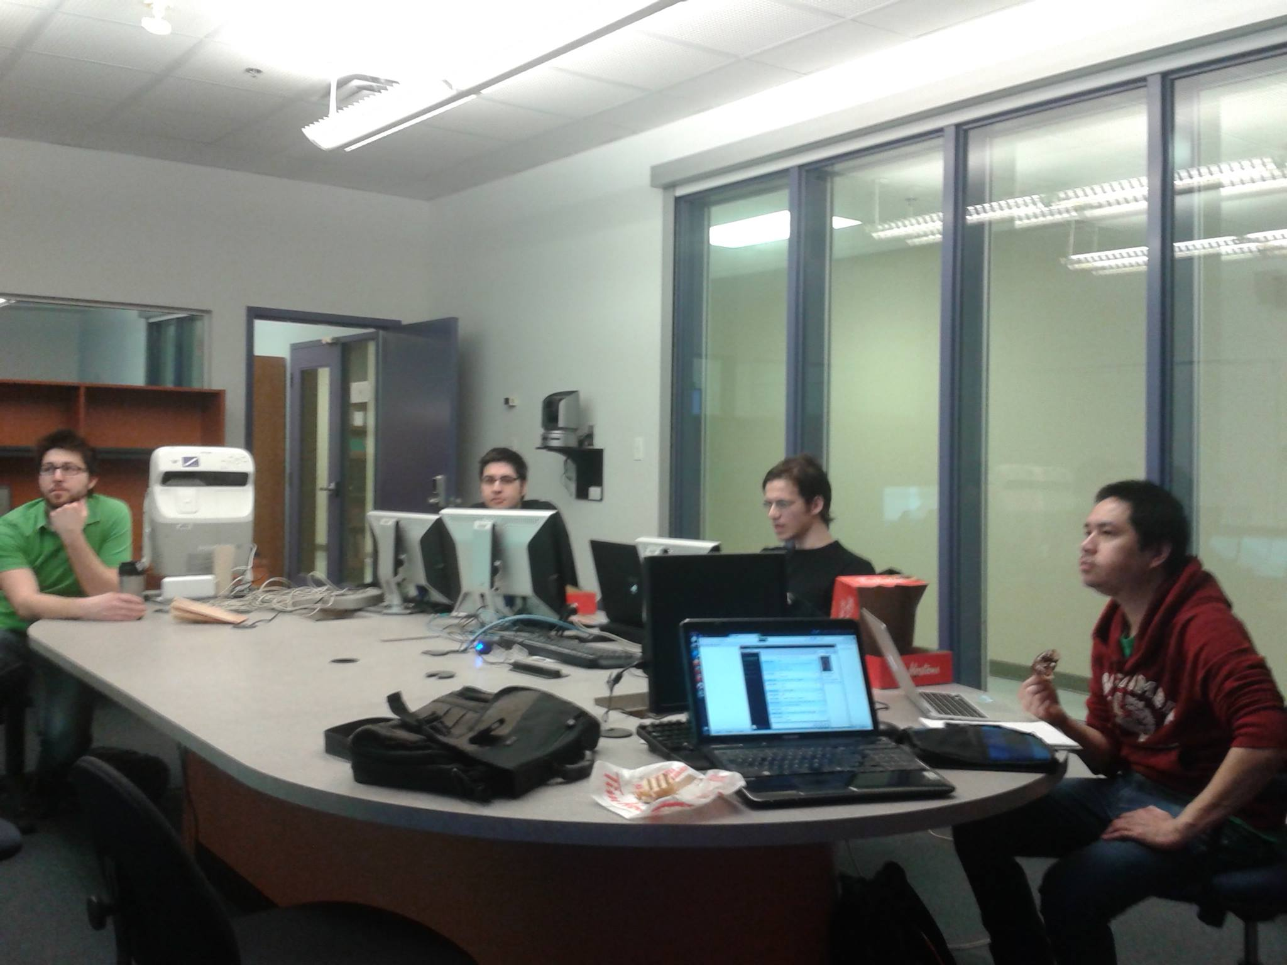
  Présent - CEDILLE
Formation SSH

Slide 11
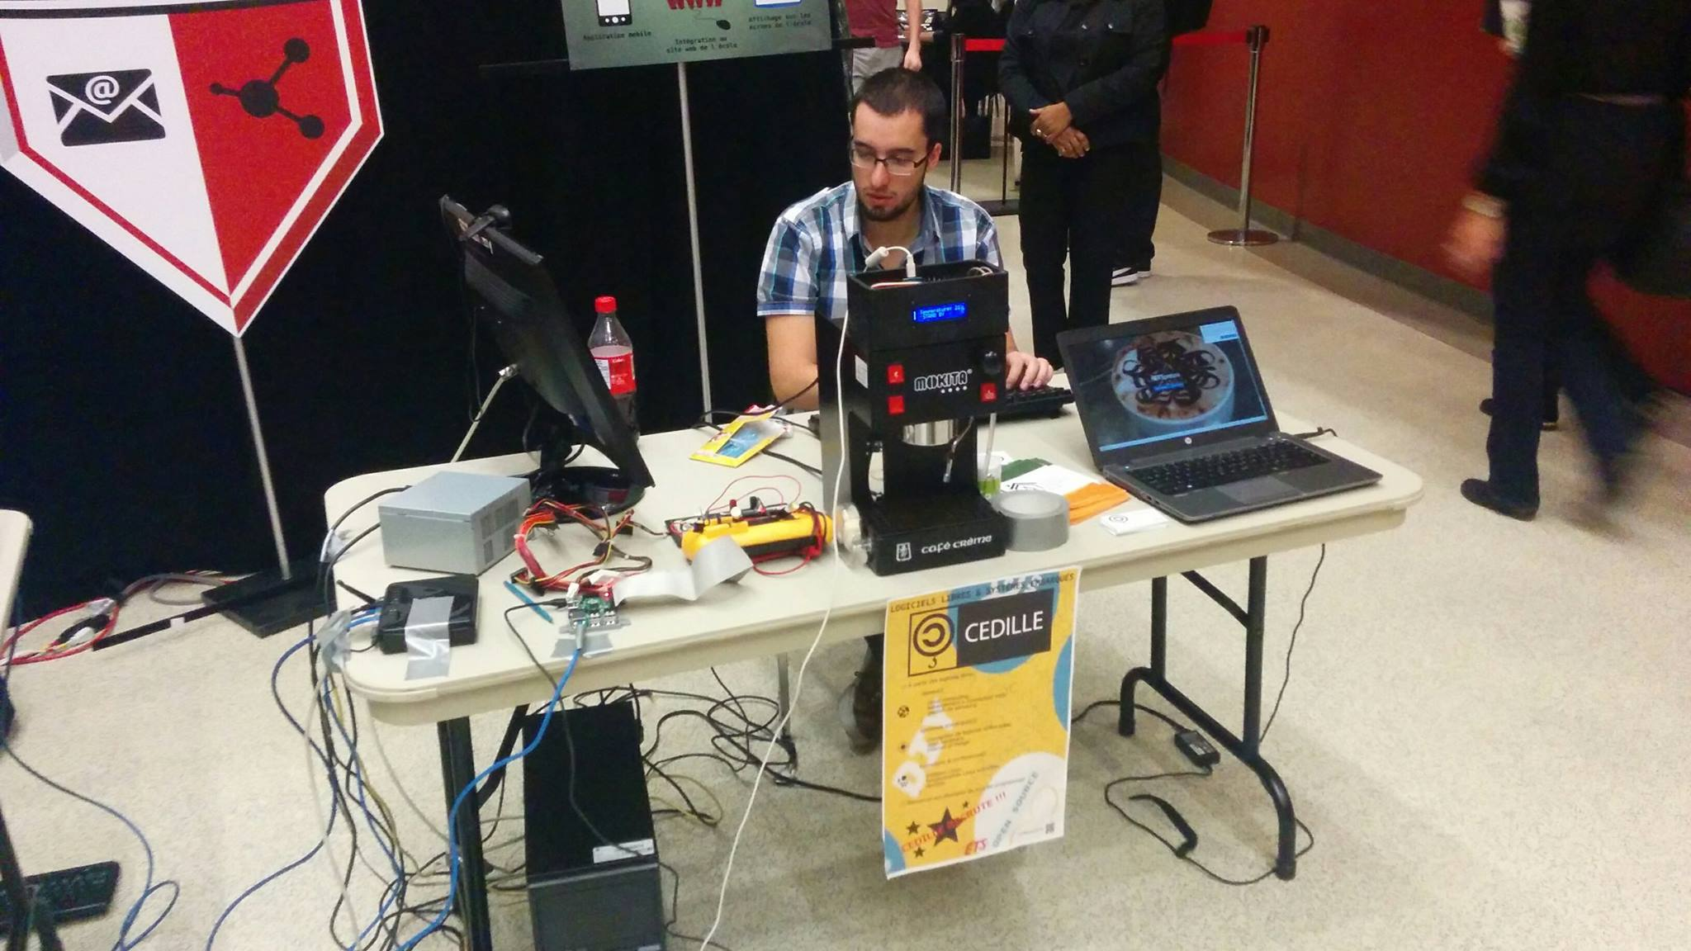
Activités rentrés

Slide 12
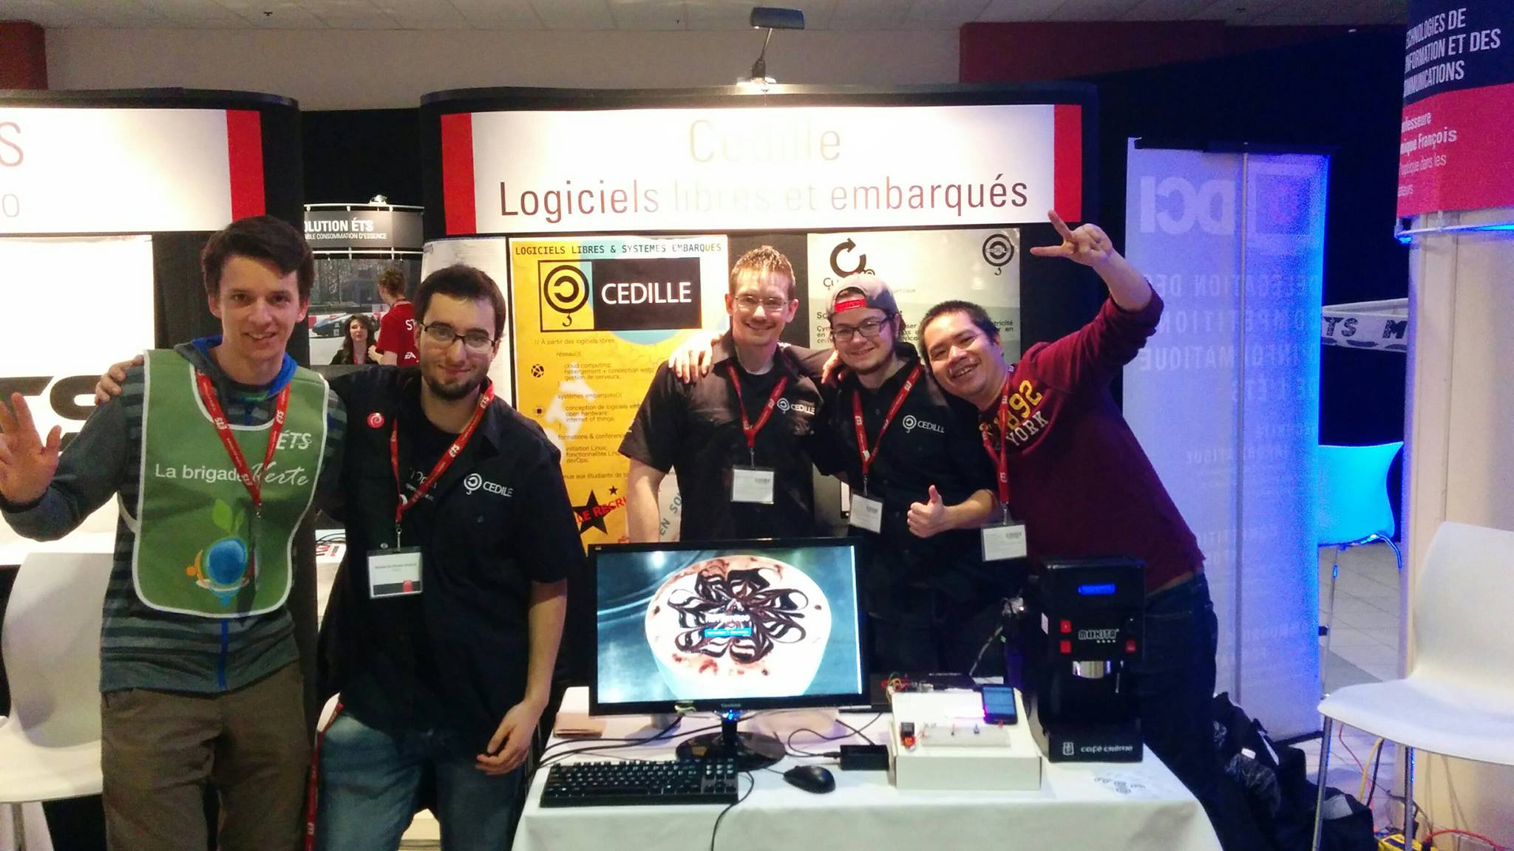
Activités rentrés

Slide 13
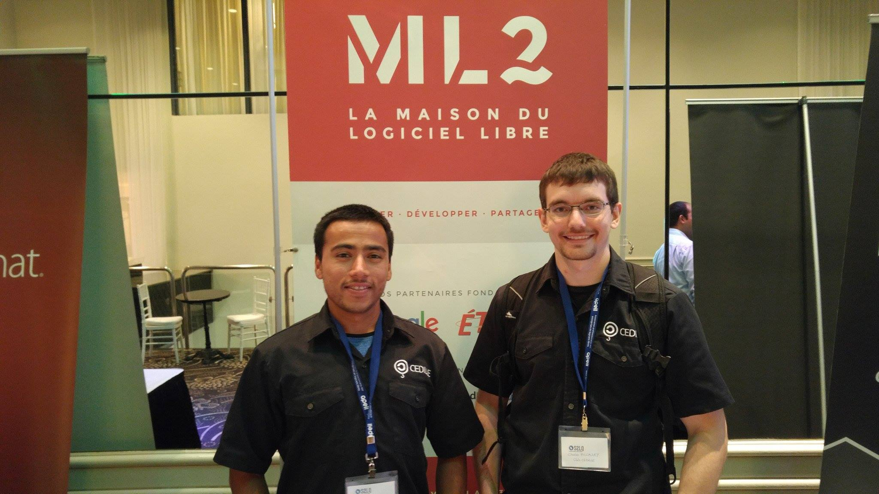
Salon du logiciel libre

Slide 14
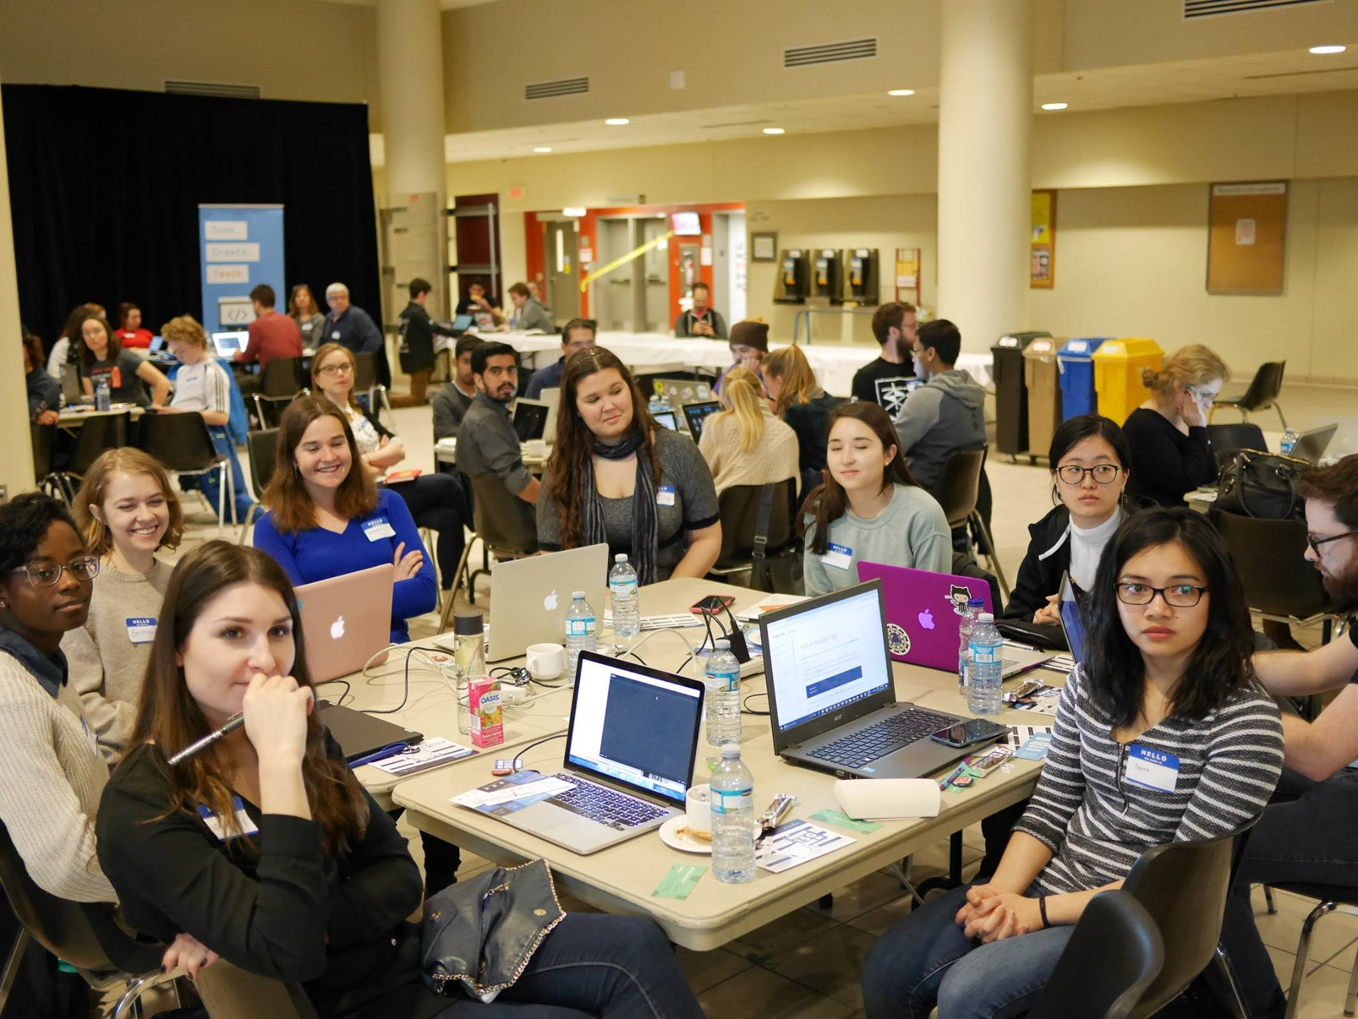
HTML500

Slide 15
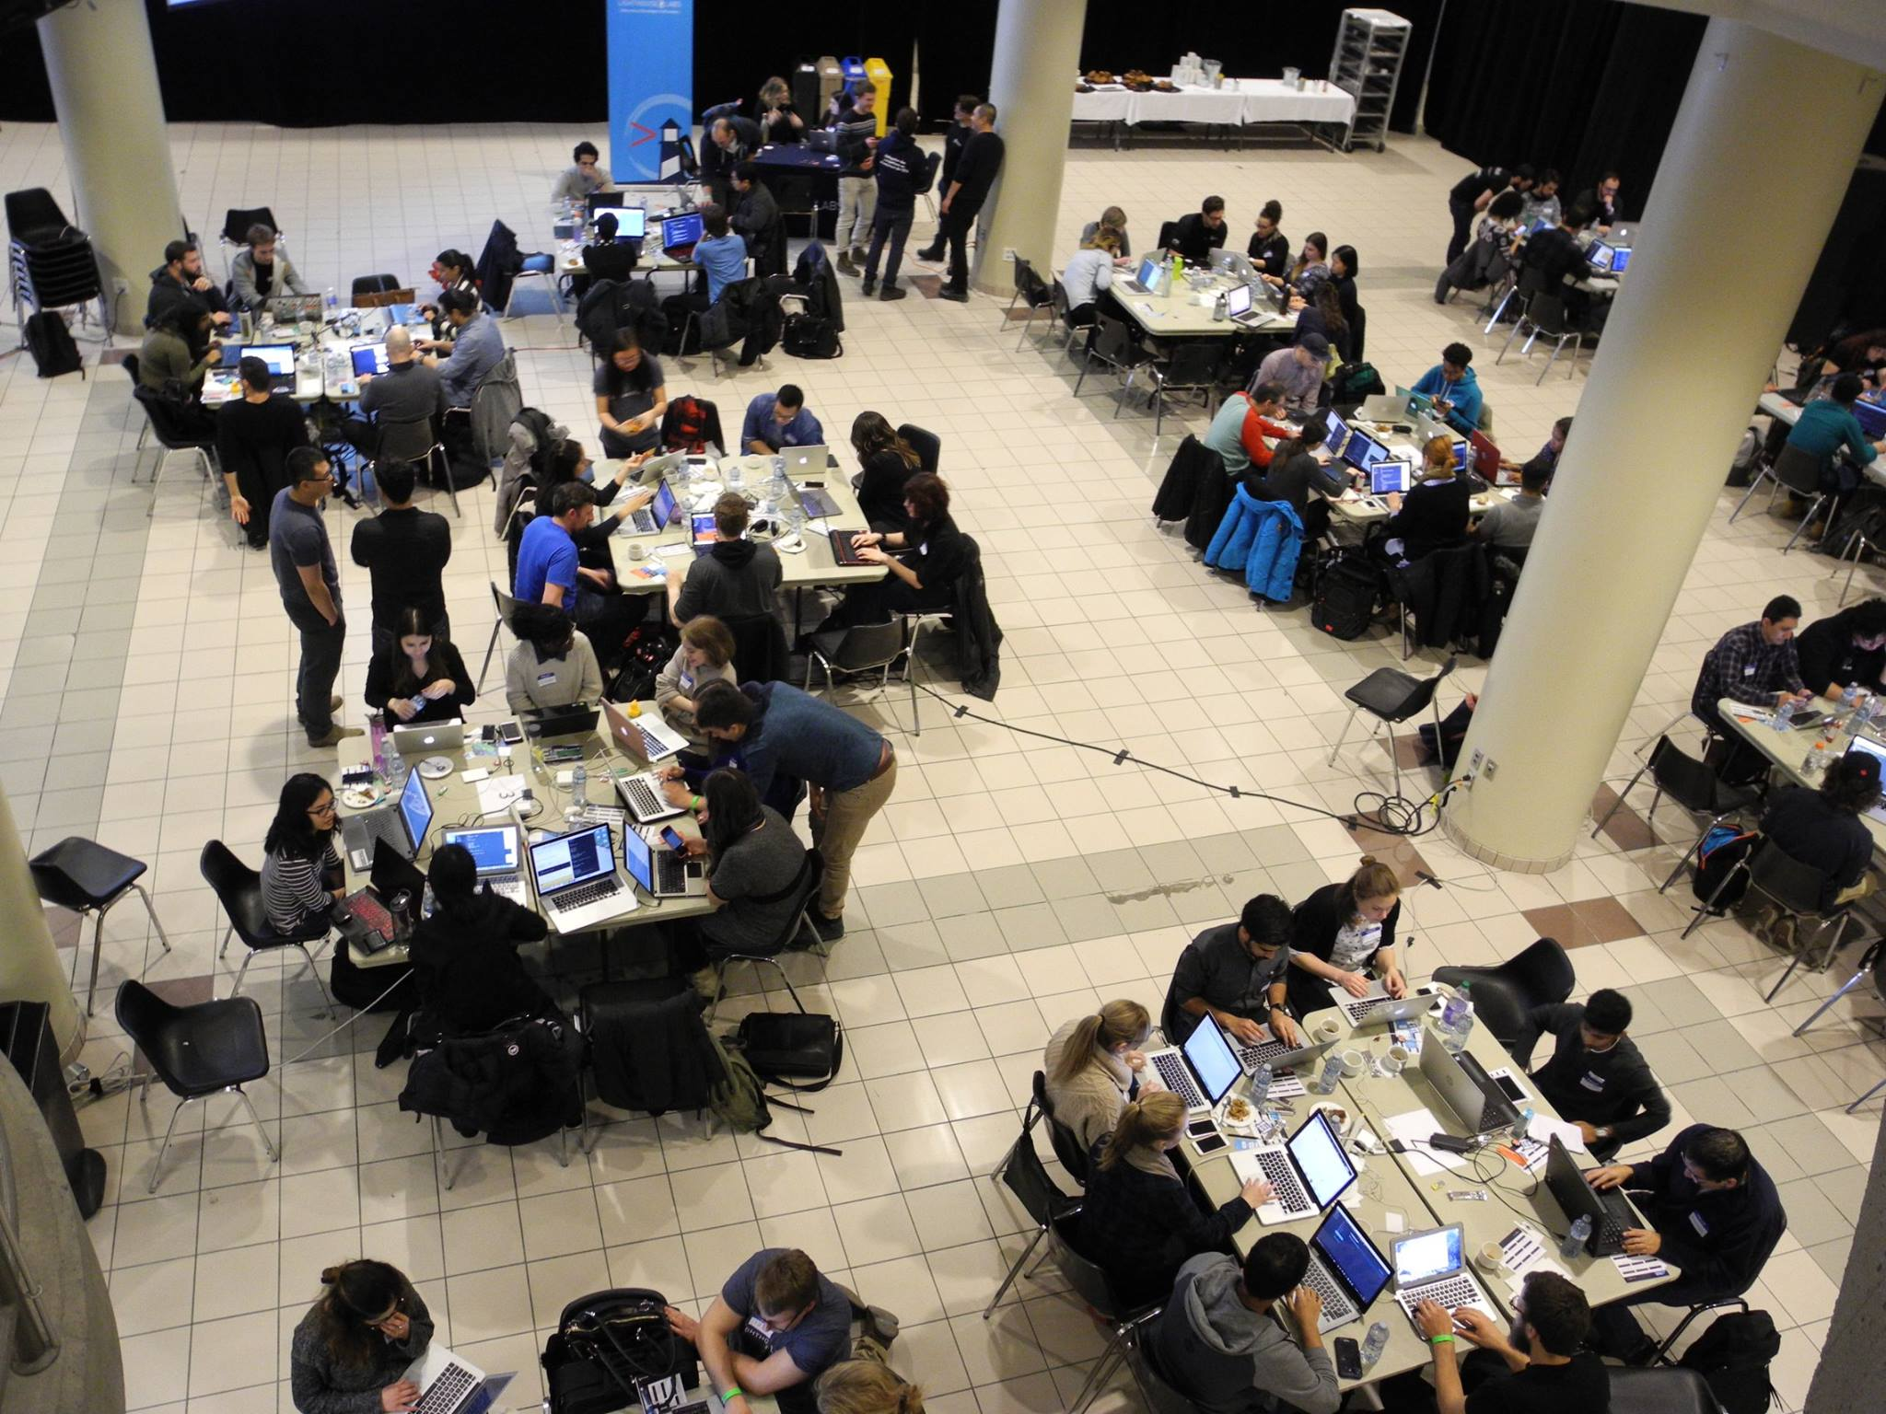
HTML500

Slide 16
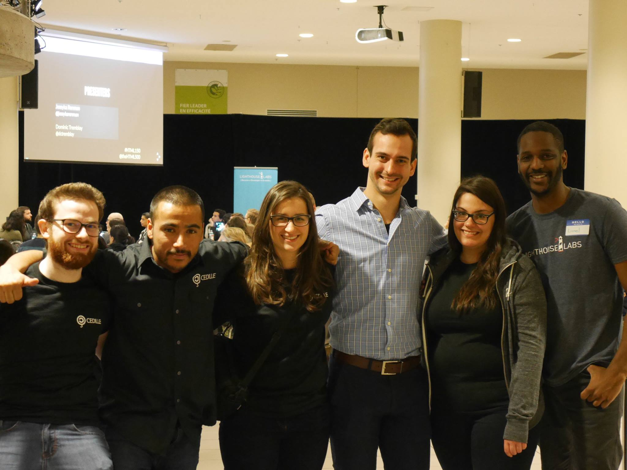
HTML500

Slide 17
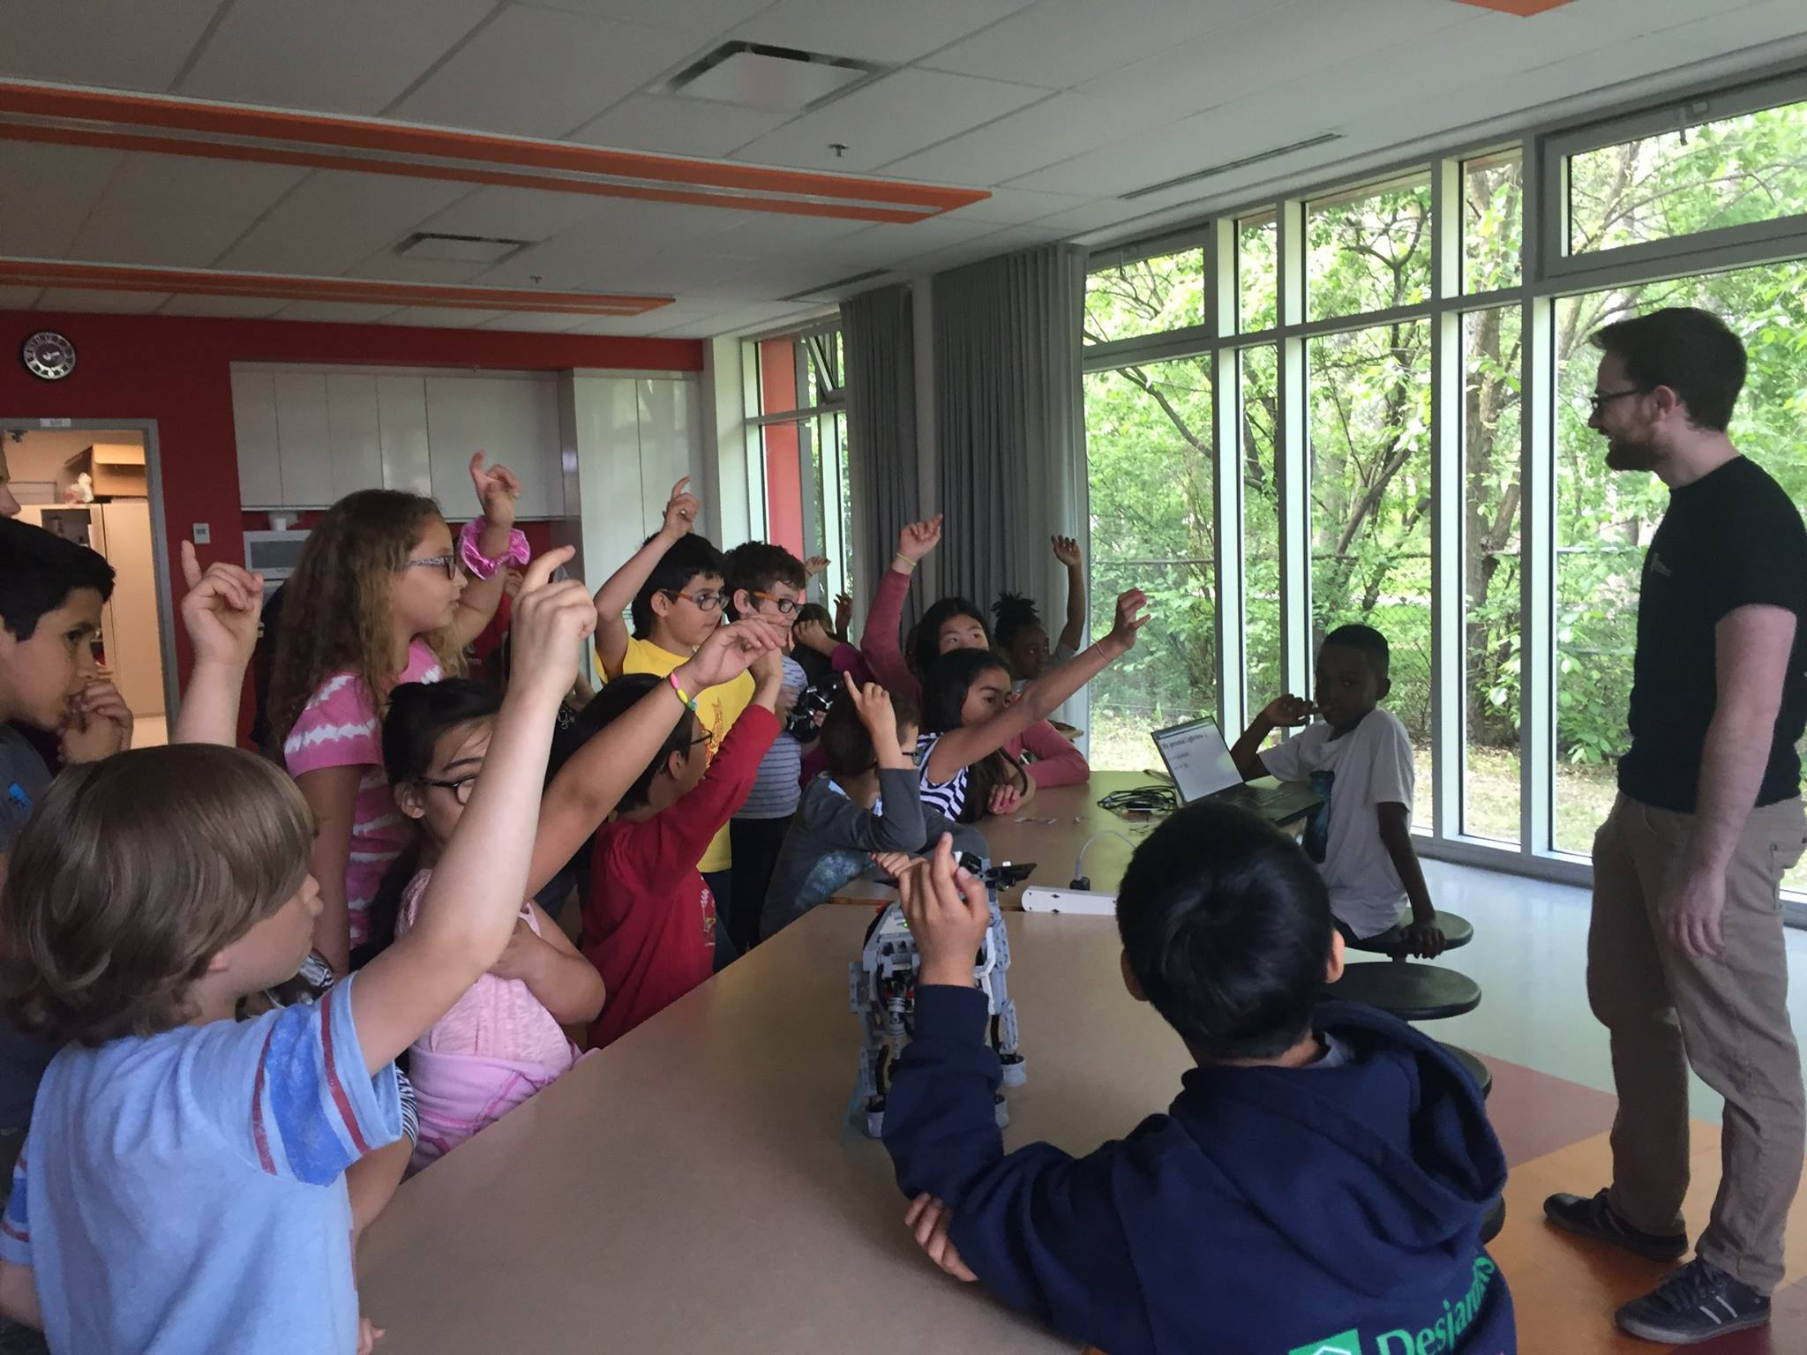
Logiciel libre et ingiénérie auprès des enfants

Slide 18
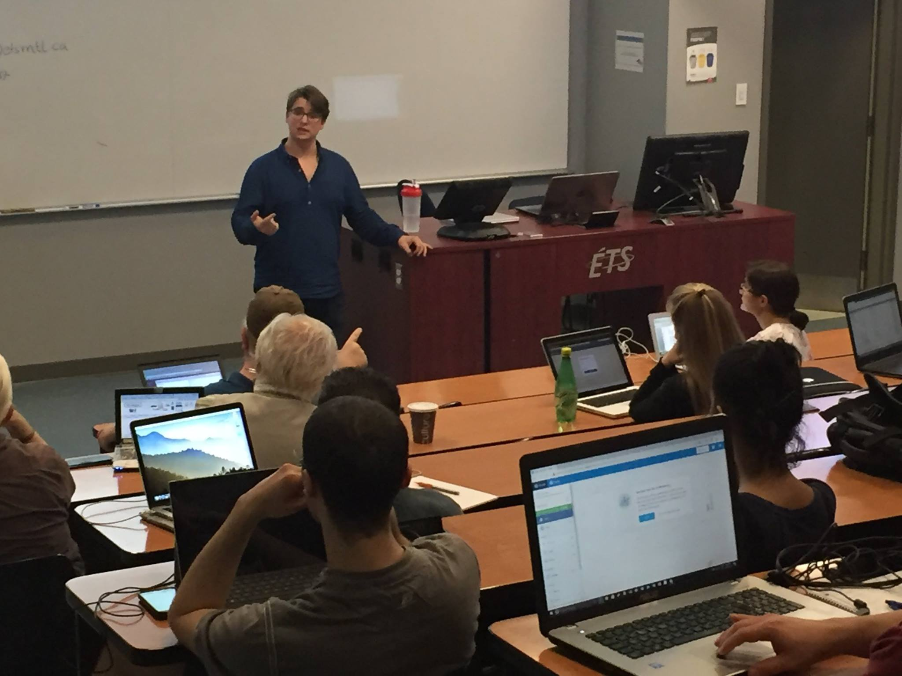
Formation Wordpress

Slide 19
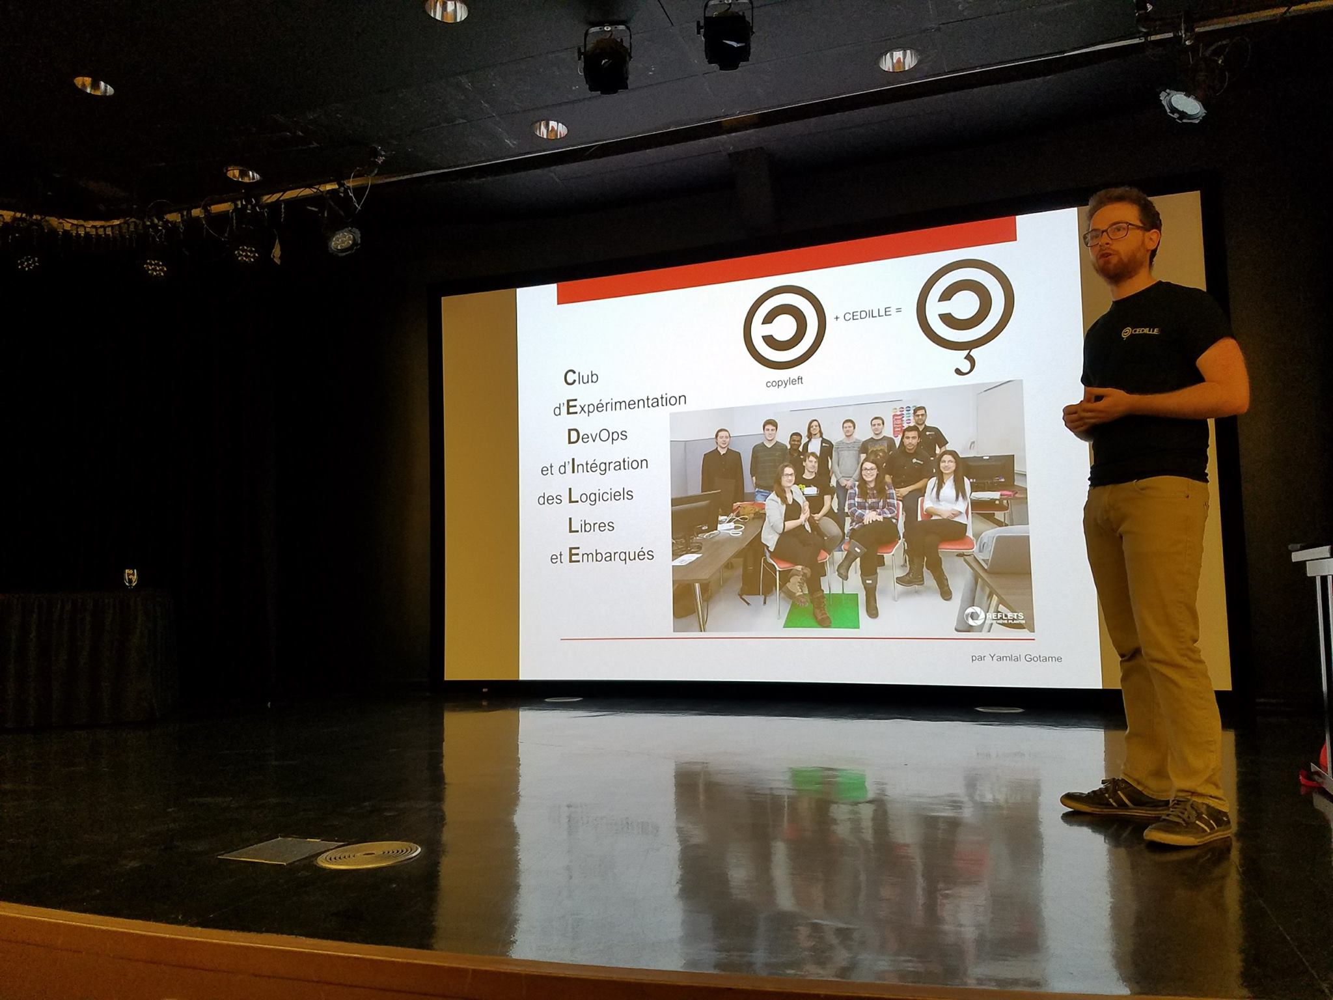
Formation Docker (ajd)

Slide 20
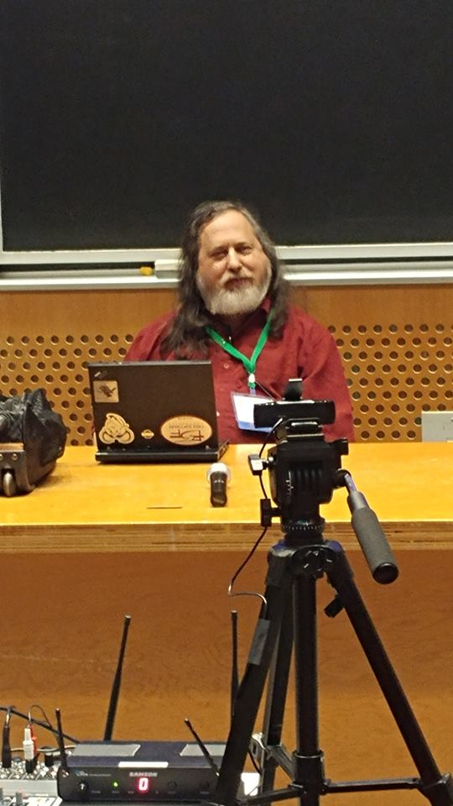
CEDILLE à LibrePlanet 2017

Slide 21
  Présent - CEDILLE
Activités internes
  D’autres moyens de s’impliquer
    Logistique
    Gestion de projets
    Communication
    Gestion des réunions
    Gestion de la documentation
    Etc.

Slide 22
  Présent - CEDILLE
IOT
  Caftestiere
  Netspresso
  Jardin IOT
    https://github.com/ClubCedille/jardiniot/wiki
Sysadmin / DevOps
  Mirroir
    Debian, Ubuntu, Mint, Archlinux
  DevOps / sysadmin
    Gestion des serveurs
    LXC
    Docker
    Kubernetes
    ZFS
    Ansible

Slide 23
  Présent - CEDILLE
Hosting
  Sites webs de clubs sur Wordpress
    Préci
    Canoe de béton
    Pont d’acier
    Rentrée AÉÉTS
    Serre ÉTS

Slide 24
  Future
Plan d’actions de CEDILLE
  Appuyer la régie des clubs à la Gestion des clubs
    Projet Metaclub
  Continuer / élargir nos activités courrantes
    Élargir publique Cible

Slide 25
Questions ?

